Slide 1



РМ № 11 (у). Усне висловлення за визначеними характеристиками на основі певної графічної інформації (діаграми, графіка, схеми тощо).
Переяславське, Волинське й Галицьке князівства: основні події політичного життя та відносин із сусідніми державами.

Slide 2
МЕТА: повторити та систематизувати вивчене з попередніх тем; удосконалювати вміння перетворювати інформацію з однієї форми в іншу та створювати висловлювання на основі графічних джерел інформації; проаналізувати основні події та розвиток відносин між князівствами Київським, Переяславським, Волинським і Галицьким.

Slide 3
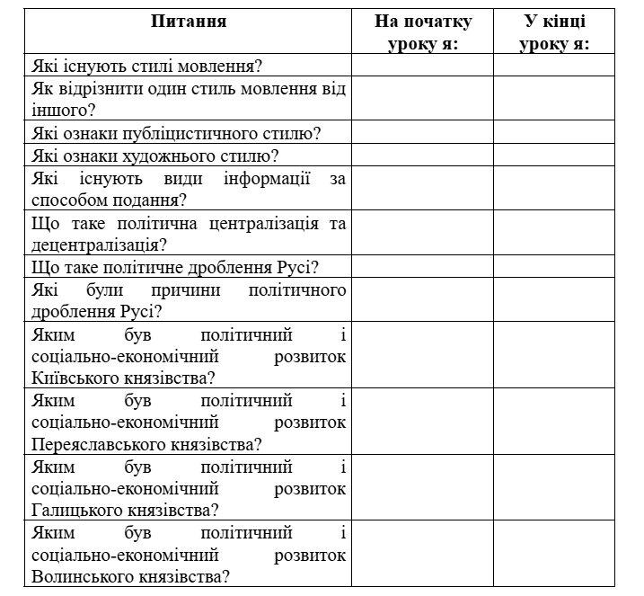
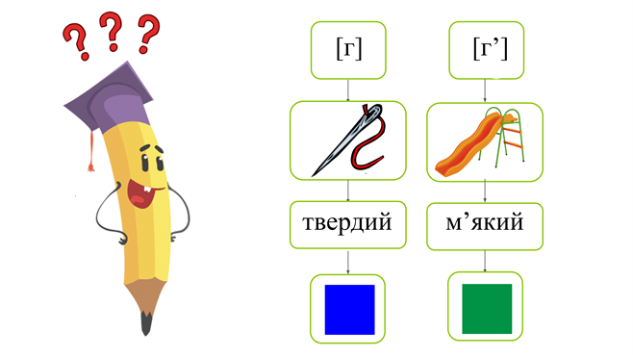
М
А
Р
К
У
В
А
Н
Н
Я
ЗНАНЬ
+ («знаю відповідь») ! («не знаю відповіді»)
? («не зовсім впевнений у відповіді»)

Slide 4
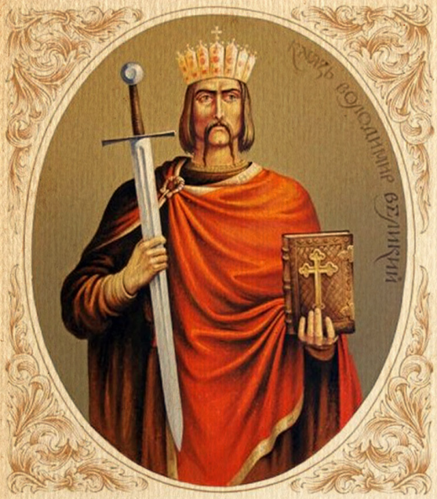
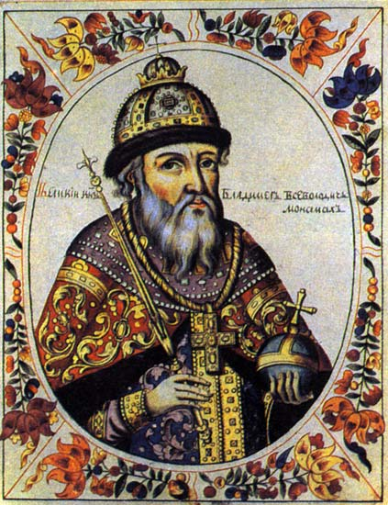
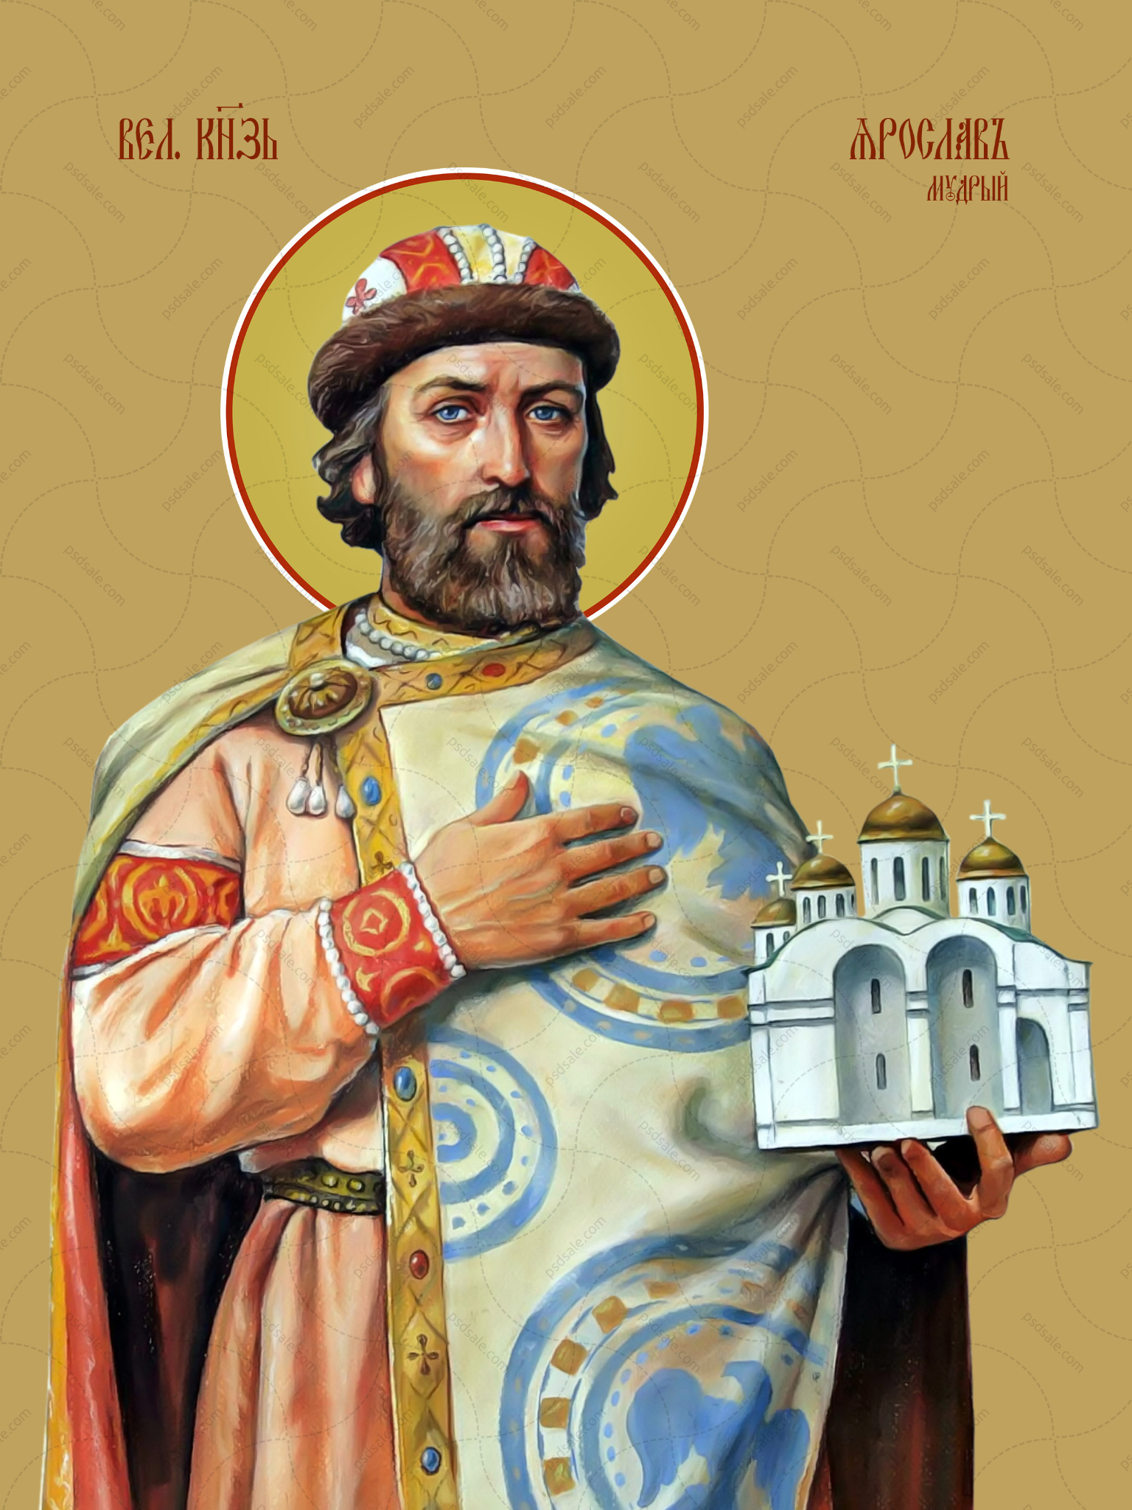
Графічний диктант
1 (Володимир Мономах)
3 (Ярослав Мудрий)
2 (Володимир Великий)

Slide 5


Slide 6
XІ – 1
XІІІ – 50
XІV – 250

Slide 7
КИЇВСЬКЕ КНЯЗІВСТВО
1. Територія розміщення
2. Найбільші міста
3. Господарський розвиток
4. Політичне життя
5. Висновки. Особливості розвитку князівства

Slide 8
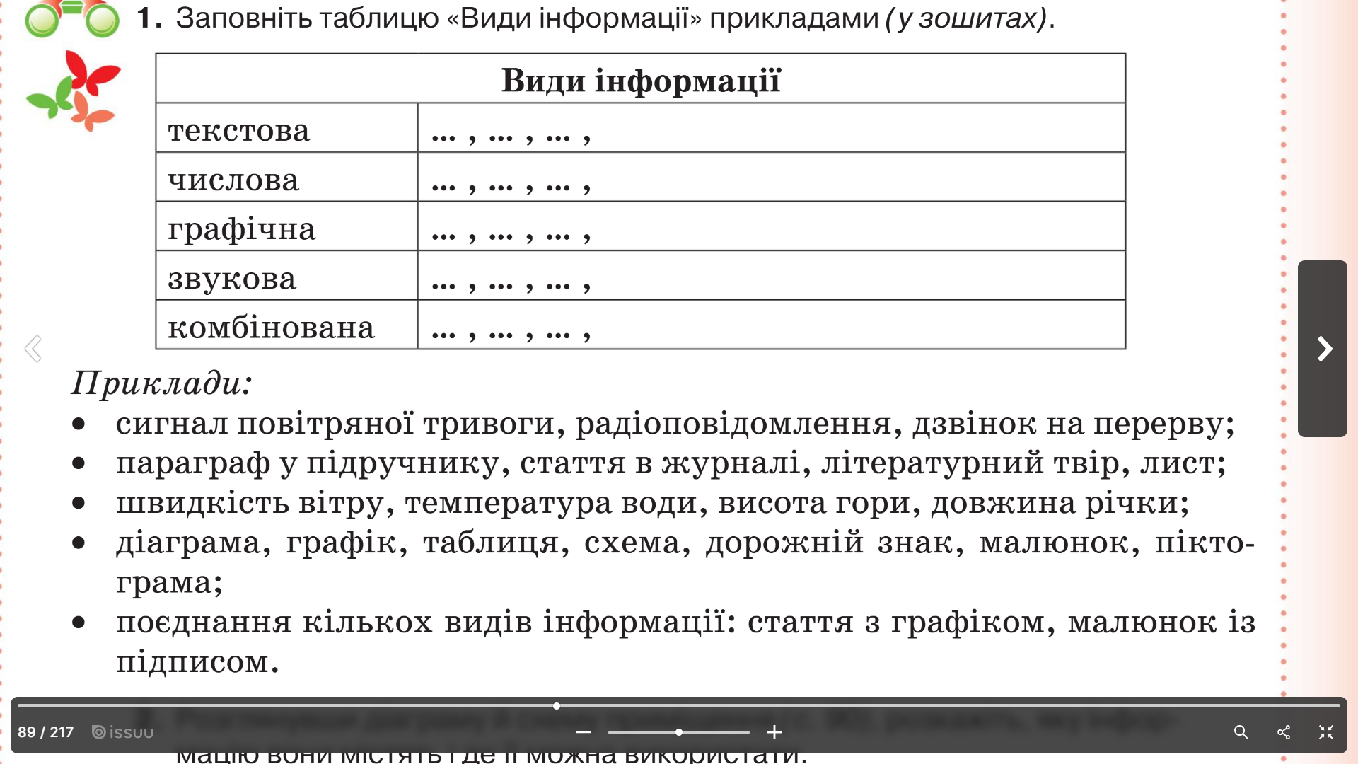

Slide 9
ПЕРЕЯСЛАВСЬКЕ КНЯЗІВСТВО
ГАЛИЦЬКЕ КНЯЗІВСТВО
ВОЛИНСЬКЕ КНЯЗІВСТВО
1. Назва князівства
2. Територія розміщення
3. Найбільші міста
4. Господарський розвиток
5. Політичне життя
6. Висновки. Особливості розвитку князівства.

Slide 10
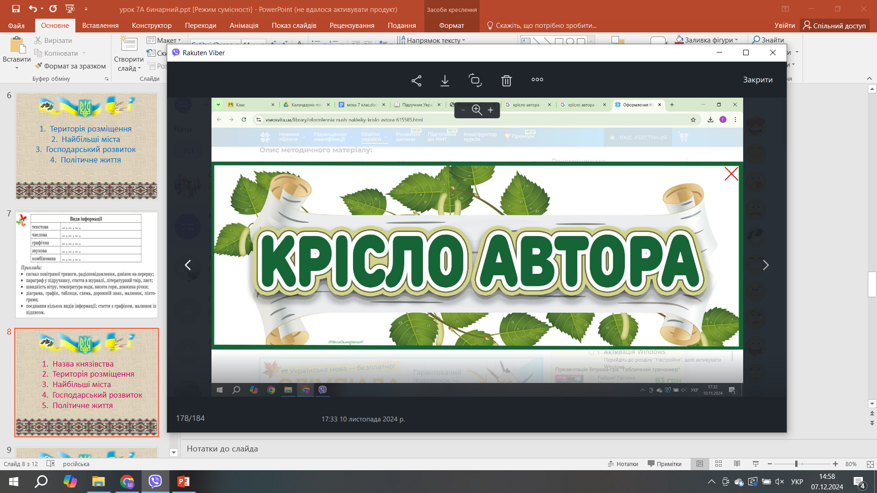
1. Назва князівства
2. Територія розміщення
3. Найбільші міста
4. Господарський розвиток
5. Політичне життя
6. Висновки. Особливості розвитку князівства.

Slide 11
М
А
Р
К
У
В
А
Н
Н
Я
ЗНАНЬ
+ («знаю відповідь») ! («не знаю відповіді»)
? («не зовсім впевнений у відповіді»)

Slide 12
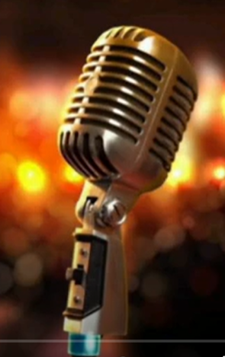
«МІКРОФОН»
ТЕПЕР Я ЗНАЮ…
ТЕПЕР Я ВМІЮ…

Slide 13
«МІКРОФОН»
МЕНІ БУЛО ВАЖКО…
МЕНІ СПОДОБАЛОСЯ…

Slide 14
«МІКРОФОН»
НА УРОЦІ Я ПРАЦЮВАВ/ПРАЦЮВАЛА…

Slide 15
ДОМАШНЄ ЗАВДАННЯ
З УКРАЇНСЬКОЇ МОВИ:
Виписати слова із теми уроку, які ти побачив/побачила на ілюстрації, або виконати вправу 5 с. 91
З ІСТОРІЇ УКРАЇНИ:
Опрацювати параграф 13. Скласти кросворд на вивчену тему .або виписати слова із теми уроку, які ти побачив/побачила на ілюстрації

Slide 16
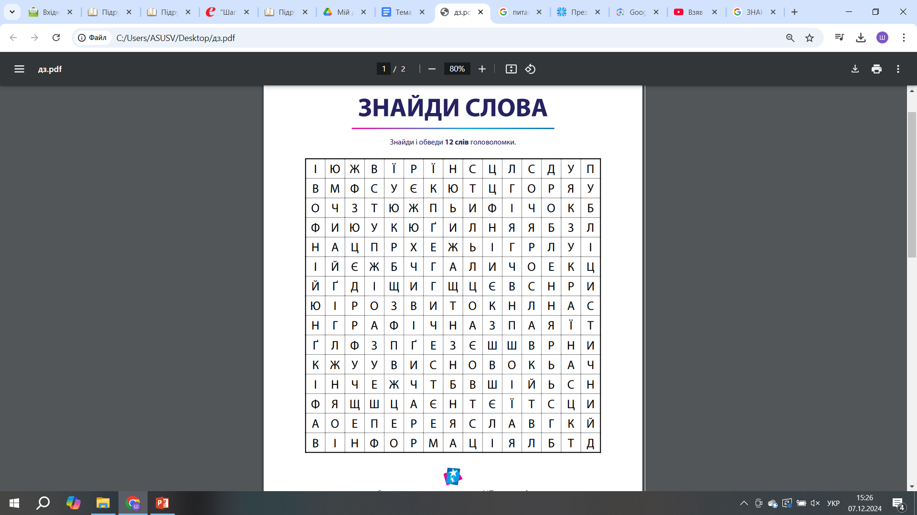

Slide 18
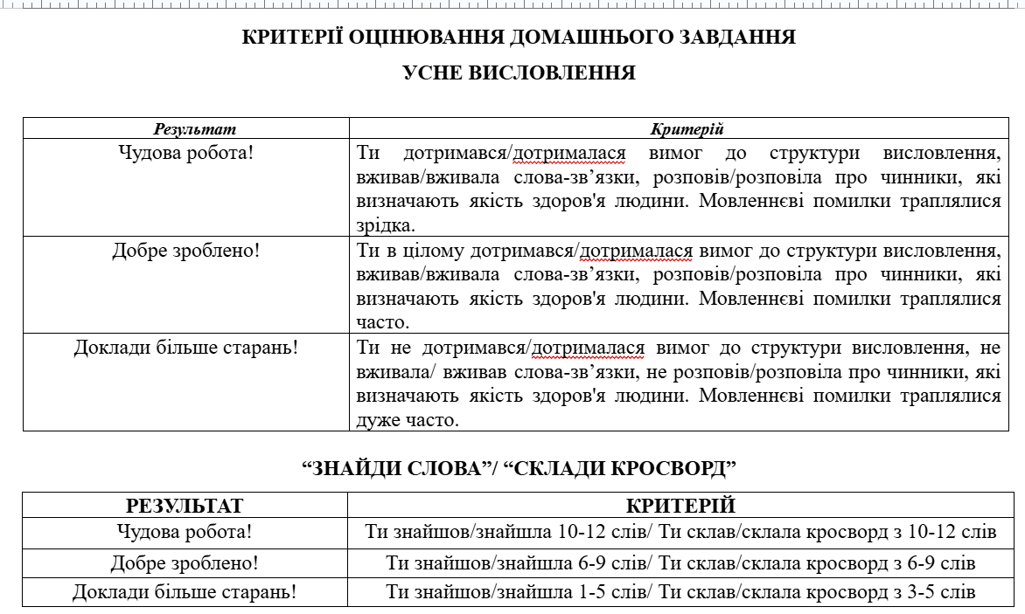
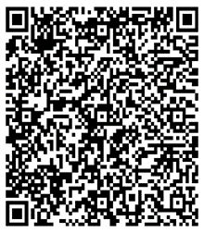

Slide 19

1. Авраменко О. Українська мова : підруч. для 7-го кл. закл. заг. сер.освіти / Олександр Авраменко, Зара Тищенко. – К. : Грамота, 2024 . - 216 с.
2. Галімов А. А. Історія України : підруч. для 7 класу закл. загал. серед. освіти / А. А. Галімов, О. В. Гісем, О. О. Мартинюк. - Х. : Вид-во “Ранок”, 2024. - 224 с.
3. Хлібовська Г.М. Історія України : підруч. для 7 класу закл. загал. серед. освіти /Г.М.Хлібовська, М.Є. Крижановська, О.В. Наумчук. - Тернопіль : Астон, 2024. - 192 с.
4.https://ua.izzi.digital/DOS/751103/datastore/21/publication/751103/files/2024/09/03/bcf2f1addb8061caa3e7109c943af8a6___13__rozvitok_pereaslavs_kogo__galic_kogo_i_volins_kogo_knazivstv.pdf?v=1727879003
5. https://expres.online/istoriya-plyus/shapka-monomakha
6. О.Олесь Ярослав Мудрий // https://www.ukrlib.com.ua/books/printit.php?tid=6071
У ПРЕЗЕНТАЦІЇ ВИКОРИСТАНО ІЛЮСТРАЦІЇ, ЯКІ ЗНАХОДЯТЬСЯ У ВІЛЬНОМУ ДОСТУПІ В МЕРЕЖІ ІНТЕРНЕТ

